Slide 1

이벤트 핸들러 써보기 2
1 여러가지 시도하기

Slide 2

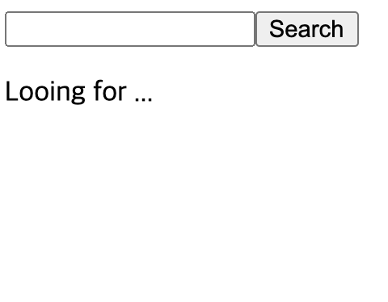
예제
간단한 검색창 만들어보기
input / button
onChange / onClick
+
전역 변수

Slide 3
정리
이벤트 핸들러 써보기 2
Object.assign
객체 내용 복사
전역 변수 변경
ReactDOM.render

